Slide 1

Détection de Fraude par l'IA
Optimisation des inspections terrain et réduction radicale des Pertes Non-Techniques (PNT)

Slide 2

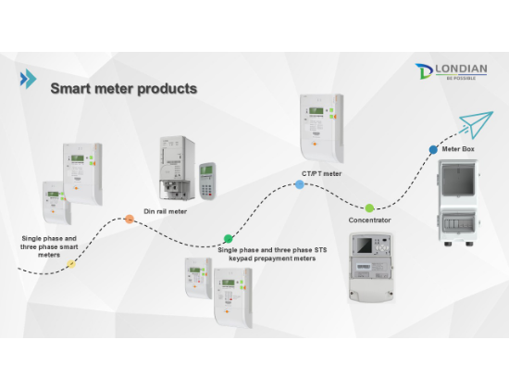
Le Défi des PNT
L'impact de la Fraude

Manque à gagner majeur : Les manipulations et raccordements illicites fragilisent notre rentabilité financière.

Limites opérationnelles : Les inspections terrain aléatoires génèrent des coûts élevés pour un faible retour sur investissement.

Nécessité de transition : Passer d'un ciblage empirique à une détection intelligente par l'analyse algorithmique.

Slide 3


Données & Déséquilibre
Base de données : Dataset STEG avec 135 493 clients réels.
4.5M
5.58%
Factures Historiques
Taux de Fraudeurs
Un volume massif permettant de modéliser l'historique complet de consommation.
Déséquilibre extrême de la classe cible : le défi principal pour l'algorithme.

Slide 4
Architecture du Pipeline ML
1. Ingestion
3. Modélisation
Nettoyage automatisé des factures aberrantes (erreurs de saisie).
Entraînement avec validation croisée 5-Fold stratifiée.
2. Ingénierie
4. Déploiement
Création de 30+ variables clés (Feature Engineering).
Génération d'un score probabiliste de fraude par client.

Slide 5







Le Feature Engineering
Volatilité
Tendances
Anomalies
Mesure de l'irrégularité via le Coefficient de Variation (CV) mensuel.
Détection des baisses brutales : régression linéaire sur 3 ans et chutes de consommation > 50%.
Ratio excessif de facturation au "Palier 1" et anomalies d'index physiques remontées par les agents.

Slide 6

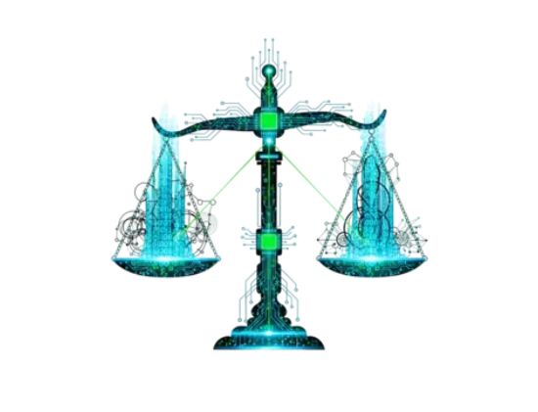
Gérer le Déséquilibre Extrême
94.5% de clients intègres
L'algorithme naturel a tendance à prédire "Non-Fraudeur" par défaut. L'IA doit être calibrée pour trouver l'anomalie.

Pénalisation asymétrique : Utilisation du paramètre scale_pos_weight pour donner un poids mathématique supérieur aux fraudes.

Validation Rigoureuse : Évaluation via 5-Fold Stratified Cross Validation pour s'assurer que le modèle ne sur-apprend pas.

Slide 7
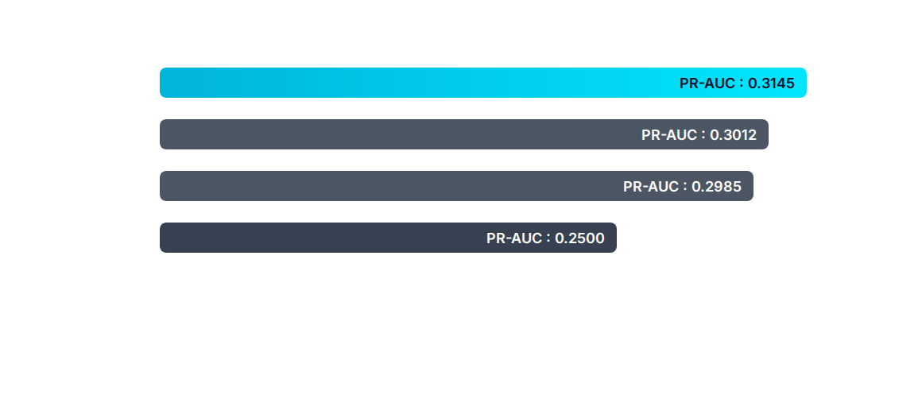
Comparaison des Modèles ML
Le choix s'est porté sur LightGBM pour sa supériorité sur la métrique PR-AUC, spécialement adaptée pour la détection de classes fortement minoritaires (fraudes).

Slide 8


Performances & Taux de Détection
0.85
72%
ROC - AUC
Taux de Détection (Recall)
Excellente capacité du modèle à séparer mathématiquement les clients honnêtes des fraudeurs.
Près de 3 fraudes sur 4 sont repérées automatiquement par l'intelligence artificielle.

Slide 9
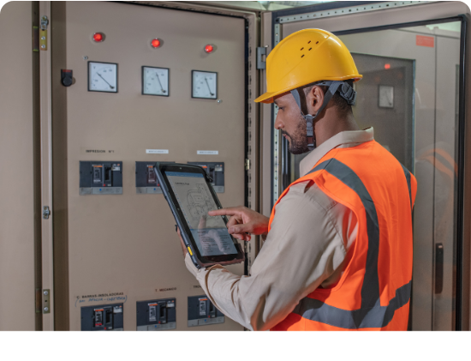
Optimisation & Ciblage Terrain
Du Score à l'Action
Le modèle génère une probabilité continue de 0 à 100%.

Seuil Adaptatif : Le seuil d'alerte s'ajuste dynamiquement en fonction de la capacité d'inspection de vos équipes (ex: Top 5% des risques).

Augmentation du Hit-Rate : Les contrôleurs ne se déplacent plus "à l'aveugle", maximisant le ratio de fraudes confirmées.

Optimisation OPEX : Baisse drastique des coûts logistiques d'inspection.

Slide 10
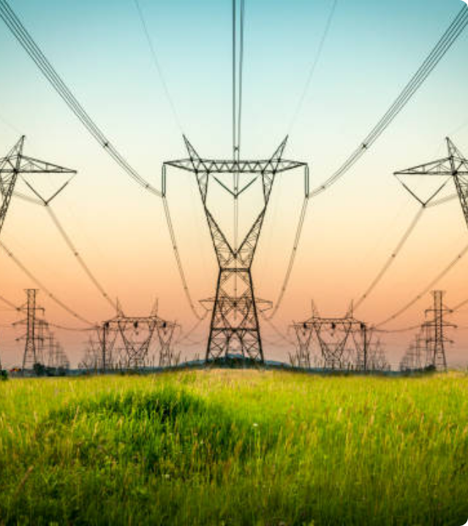
Transposabilité en Afrique
Un Proof of Concept (PoC) Scalable
La méthodologie développée sur les compteurs STEG repose sur des logiques de facturation universelles aux Utilities.
L'architecture du code, encapsulée en Python, permet un déploiement rapide sur les bases de données d'autres réseaux électriques d'Afrique de l'Ouest, avec un ré-entraînement minimal.

Slide 11






Perspectives d'Évolution
Modèles Temporels
Explicabilité (SHAP)
Tableau de Bord
Intégration d'architectures Deep Learning (RNN/LSTM) pour analyser des séries chronologiques granulaires de compteurs communicants (Smart Meters).
Déchiffrer la "boîte noire" : fournir aux inspecteurs terrain les 3 raisons précises pour lesquelles le modèle suspecte une fraude sur un point de livraison.
Développement d'une interface web sécurisée via Streamlit pour permettre aux directeurs d'agence de visualiser et d'exporter leurs listes d'inspections.

Slide 12

Questions ?
Merci pour votre attention et votre implication.

Slide 13




Image Sources
https://londianglobal.com/wp-content/uploads/2025/03/%E5%B9%BB%E7%81%AF%E7%89%8733.jpg
Source: londianglobal.com
https://png.pngtree.com/png-vector/20260225/ourmid/pngtree-futuristic-digital-scale-with-glowing-blue-circuitry-and-green-accents-balancing-png-image_18801841.webp
Source: pngtree.com
https://www.zebra.com/content/dam/zebra_dam/global/zcom-web-production/web-production-photography/web005/utilities-photography-website-technician-et8x-control-panel-16x9-3600px.jpg.imgo.jpg
Source: www.zebra.com
https://media.istockphoto.com/id/1212563353/photo/power-lines-and-sunset-landscape.jpg?s=612x612&w=0&k=20&c=YkrAESrEK9Geq6lks1xyekvng4EudCAh-q8zRiSnyzM=
Source: www.istockphoto.com

